Slide 1
电路理论
华中科技大学电气与电子工程学院
何仁平
2018年9月

Slide 2
第6章 动态元件
华中科技大学电气与电子工程学院
2018年9月

Slide 3
目 录
6.1 奇异函数（12章讲授）
6.2 波形的奇异函数表示法
6.3 电容元件
6.4 电感元件
6.5 动态元件的串联和并联

Slide 4
本章重点
1.电容和电感的伏安关系
2.电容和电感的串并联关系

Slide 5




6.3 电容元件
电容器：由两块金属极板间隔以不同的介质（如云母、瓷介质、绝缘纸、聚酯膜、电解质等）组成。当在极板上外加电压后，在两块极板上将分别聚集等量的正、负电荷，并在介质中建立起电场从而具有电场能量。将电源移去后，电荷仍可继续聚集在极板上，电场继续存在。因此电容器是一种能够储存电荷或以电场形式储存能量的器件。
_
+ q
E
q

Slide 6
一、电容元件(capacitor)
+ + + +
+q
C
– – – –
–q
电容器
电路符号
按介质材料分为：
云母电容、瓷介电容、纸介电容、有机薄膜电容、电解电容。

Slide 7
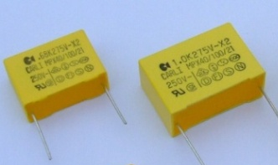
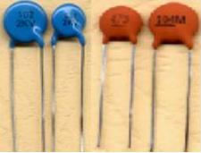
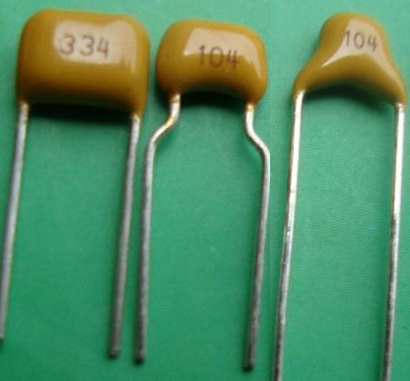
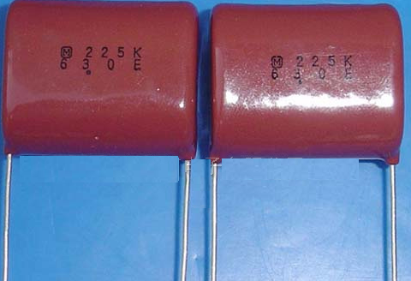
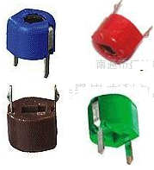
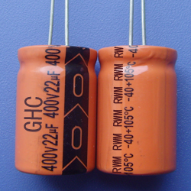
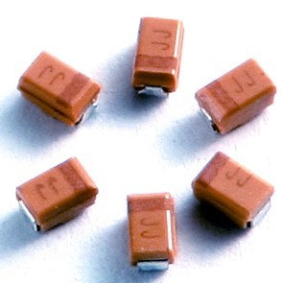
几种常见的电容器
安规电容
瓷片电容
独石电容
金属膜电容
可调电容
电解电容
贴片钽电容

Slide 8
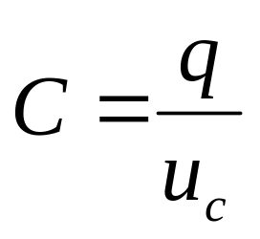
电容的伏安关系
C 称为电容器的电容
i_{c}
+
单位：F (法) (Farad，法拉) F= C/V
+q
u_{c}
C
–q
常用μF，nF，pF等表示。
–
电容积累的电荷量：
q=Cu_{c}

Slide 9
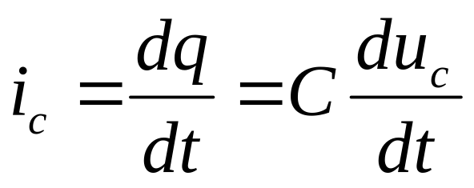
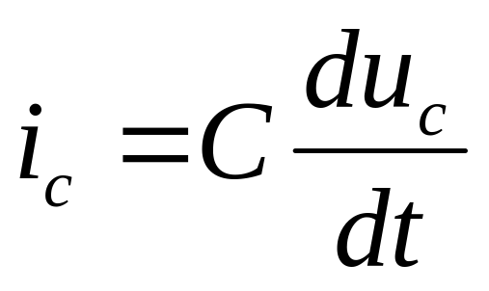
线性电容的VAR
(设u_{c}， i_{c} 取关联参考方向)
即：
i_{c}
+
+
u_{c}
C
–
–

Slide 10
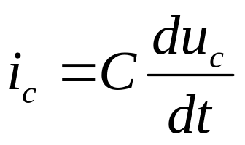



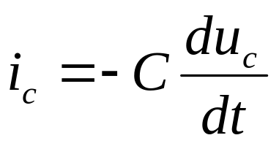
说明：
(1) i_{c}的大小取决与 u_{c} 的变化率，与 u_{c} 的大小无关；
(微分形式)
(2) 电容元件是动态元件
i_{c}=0
特例：如右图
+
u_{c}
C
–
u_{c}=E (直流）
i_{c}=0
电容元件具有隔直流通交流的特点。
直流电路中电容相当于开路。
(3) 若u_{c}，i_{c}非关联取向，则：

Slide 11




i_{c}
电容充放电形成电流：
+
u_{c}
+
C
–
–
(1) u_{c}>0，du_{c}/dt>0，
则i_{c}>0，q ↑，正向充电 (电流流向正极板)；
(2) u_{c}>0，du_{c}/dt<0，则i_{c}<0，q ↓，正向放电(电流由正极板流出)；
u
(
t
)
(3) u_{c}<0，du_{c}/dt<0，则i_{c}<0，q↑，反向充电(电流流向负极板)；
t
(4) u_{c}<0，du_{c}/dt>0，则i_{c}>0，q ↓，反向放电(电流由负极板流出)；

Slide 12

u
(
t
)
正充
正放
反充
反放
t
电容元件在一段时间内吸收外部供给的能量转化为电场能量储存起来，在另一段时间内又把能量释放回电路，因此电容元件是储能元件，自身不消耗能量。
表明

Slide 13
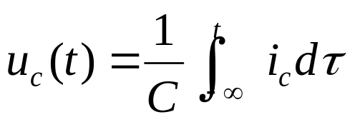
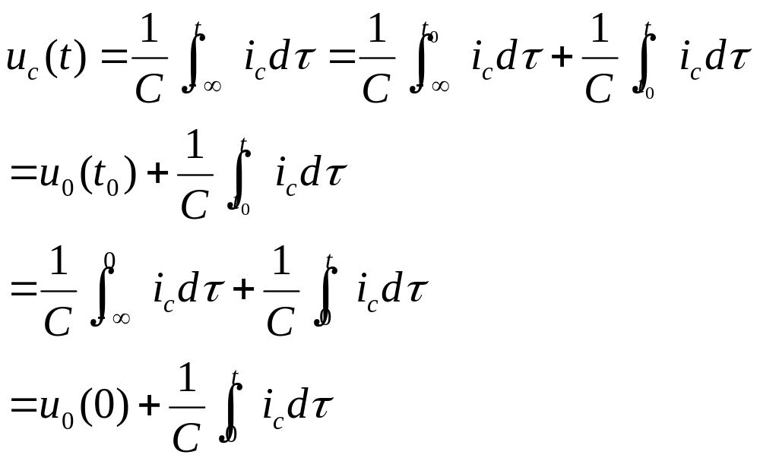
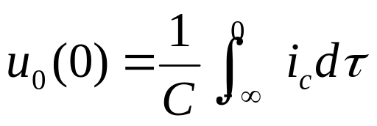
微分形式VAR
积分形式VAR
其中：
称为电容电压的初始值

Slide 14
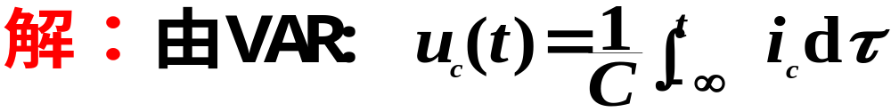
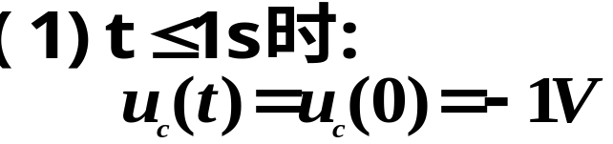
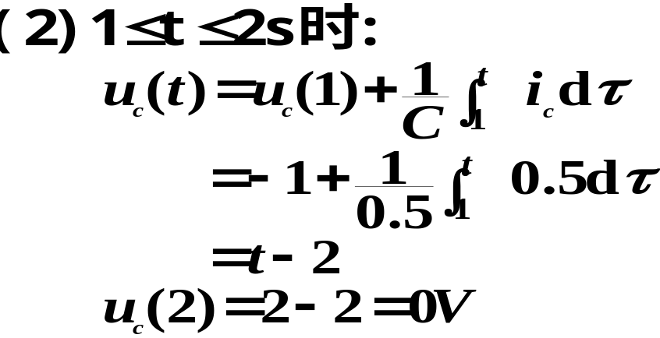
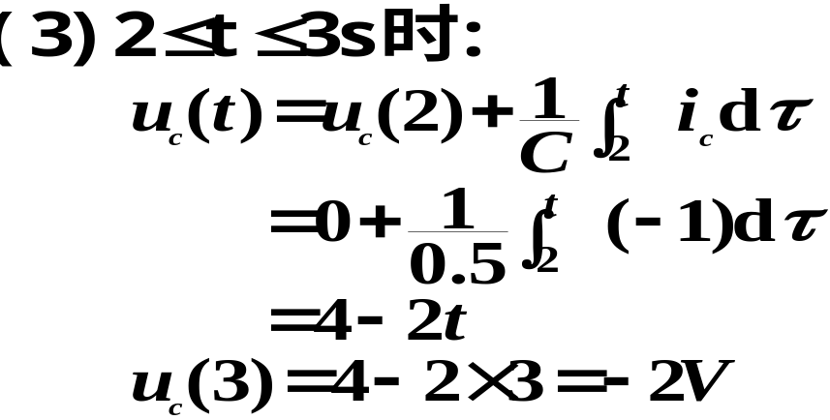
例：如图(a)电路，u_{c}(0)= -1V，C=0.5F，i_{s}(t)波形如图(b)，t=0时电流源开始对电容充电，求电容电压u_{c}(t) ～t 波形。
i_{c}
i_{s}(t)
+
(a)
u_{c}(t)
0.5F
-
i_{s}(t)(A)
0.5
(b)
0
1
2
3
t(s)
-1
u_{c}(t)(V)
(c)
1
2
3
t(s)
-1
-2
(4) t>3s时：u_{c}(t)= -2V
例题

Slide 15
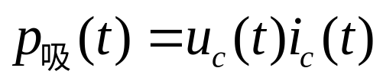
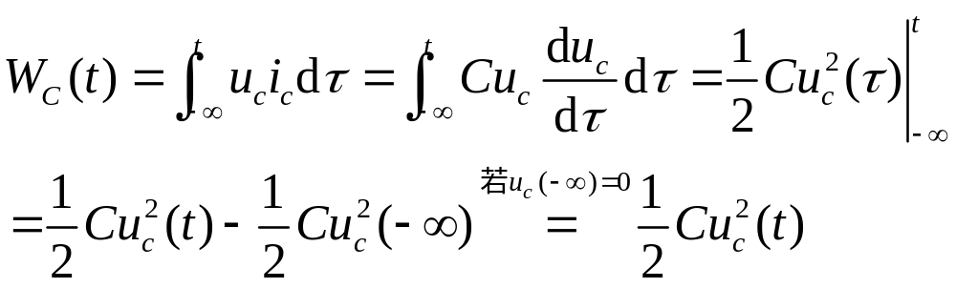
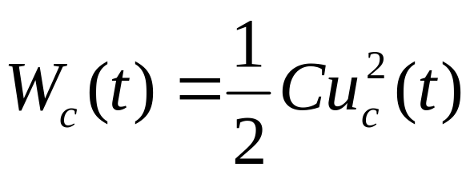
电容的储能
>0，表吸收功率，转化为电场能储存
<0，表释放所存储的电场能
故电容是非耗能元件，它本身不消耗能量，起存储、转化电场能的作用。
电容储能：
即：

Slide 16
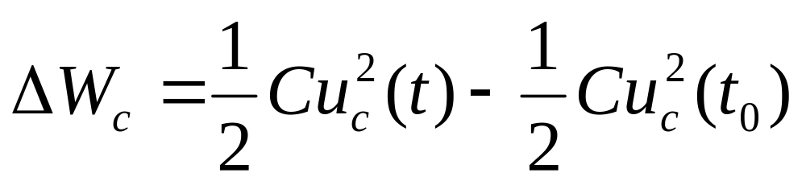
从t₀到 t 电容储能的变化量：
可见电容储能只与该时刻电压有关，而与i_{c} 无关。
故电容电压u_{c}(t)——表征电容储能状态的物理量，称为电容的状态变量。

Slide 17

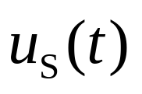
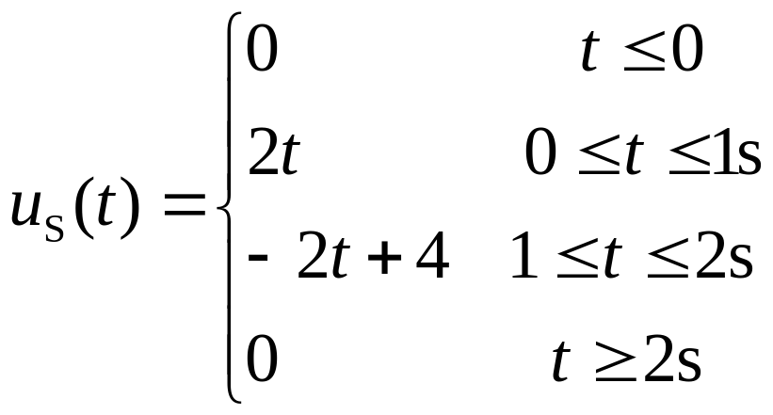
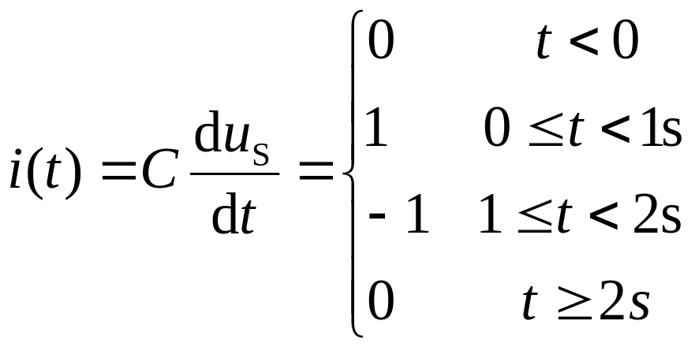
例
求电容电流i、功率P(t)和储能W(t)。
i
u_{S}/V
2
C
0.5F
0
1
2
t /s
解
u_{S} (t)的函数表示式为:

Slide 18
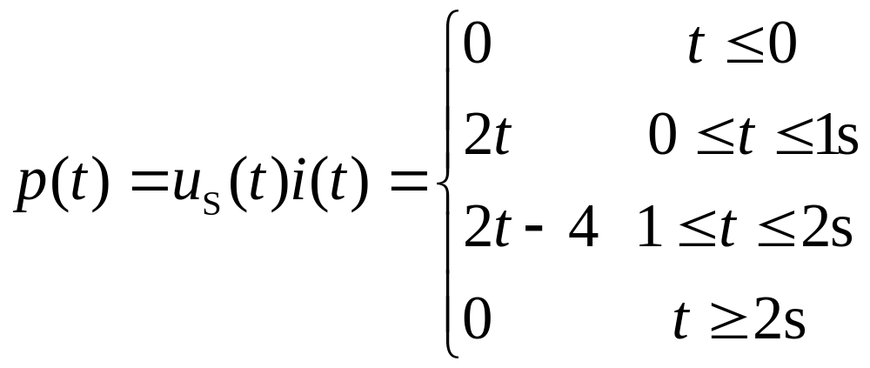

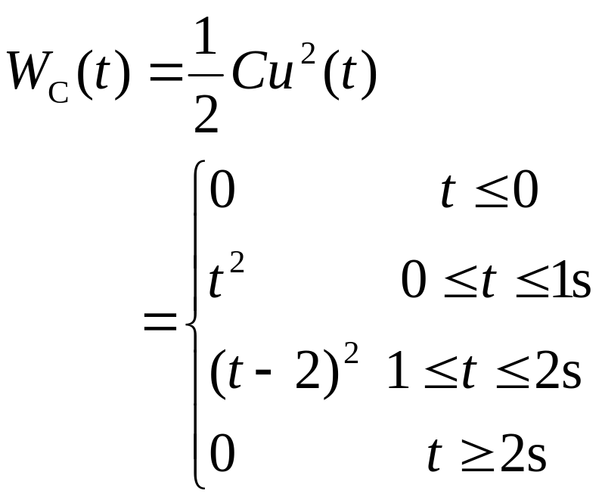
i/A
1
1
2
t /s
-1
p/W
吸收功率
2
0
1
2
t /s
-2
发出功率
W_{C}/J
1
0
1
2
t /s

Slide 19

6.4 电感元件
电感线圈：把金属导线绕在骨架上，构成一个电感线圈。当电流通过线圈时，线圈中及其周围就会产生磁场而具有磁场能量。电感线圈是一种能够产生磁场以磁场形式储存能量的器件。
Φ
Φ ：每匝线圈的磁通
N：线圈匝数
ψ ：线圈的磁链
ψ=NΦ
i
+
u
-

Slide 20
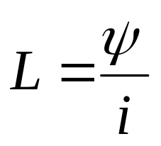
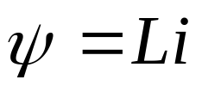
i_{L}
i_{L}
+
+
u_{L}
L
u_{L}
N匝
–
–
电路符号
当i_{L} 变化时，Ψ 相应变化，由焦耳楞次定律，必产生感生电压u_{L}，试图抑制Ψ 的变化。
自感系数，单位：H(亨利)，常用μH、mH表示。

Slide 21
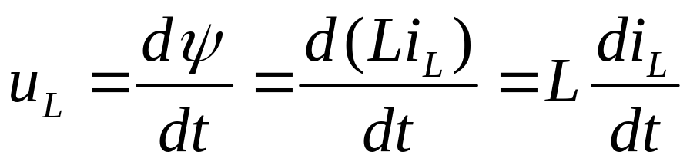
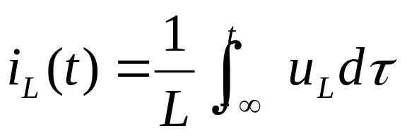
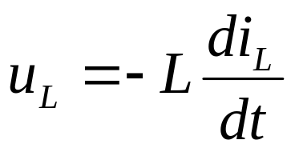
1.电感的伏安关系
对于线性电感，设u_{L}, i _{L}取关联参考方向
i_{L}
自感电压：
+
u_{L}
L
VAR
–
或
注：
(1) u_{L}的大小取决与 i_{L}的变化率，与 i_{L}的大小无关。 (2) 电感元件是动态元件。当 i _{L}为常数(直流)时，di_{L}/dt =0 → u_{L}=0。电感在直流电路中相当于短路线。
(3)u_{L}，i_{L}为非关联方向时：

Slide 22
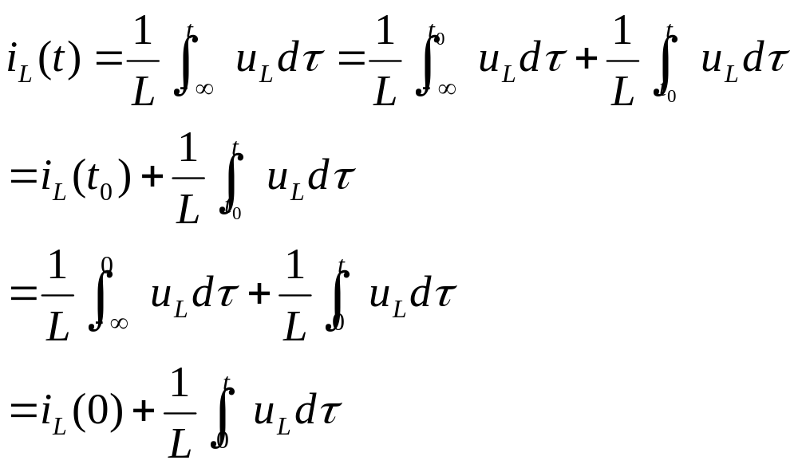
表明
电感元件在一段时间内吸收外部供给的能量转化为磁场能量储存起来，在另一段时间内又把能量释放回电路，因此电感元件是储能元件，自身不消耗能量。
2.电感元件是一种记忆元件。

Slide 23
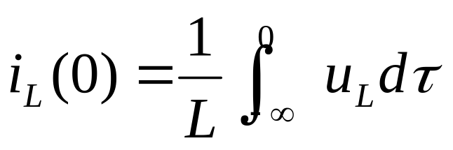
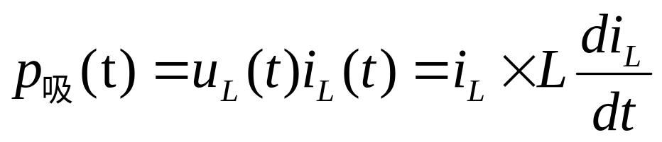
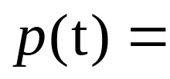
其中：
称为电感的初始电流
3. 电感的储能
功率：
>0, 表吸收功率, 转化为磁场能储存起来。
<0, 表产生功率, 即释放所储存的磁场能。

Slide 24
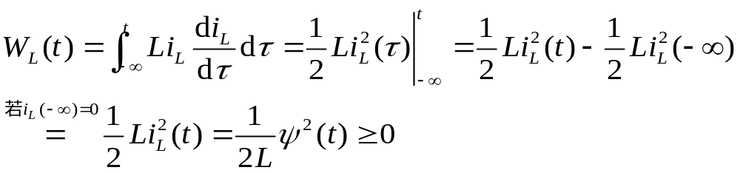
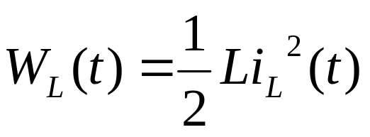
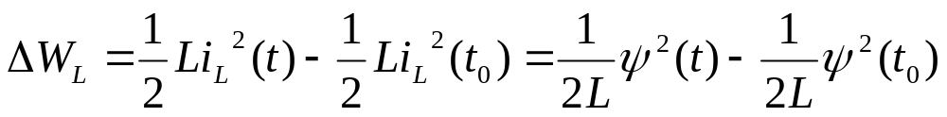
某时刻t 电感的储能：
从t₀ 到t 电感储能的变化量：
注：电感是非耗能元件，它本身不消耗能量，而是起存储转换磁场能的作用。电感的储能只与其电流i_{L}有关，与其电压无关。故电感电流i_{L}(t)是表征电感储能状态的物理量，称为电感的状态变量。

Slide 25
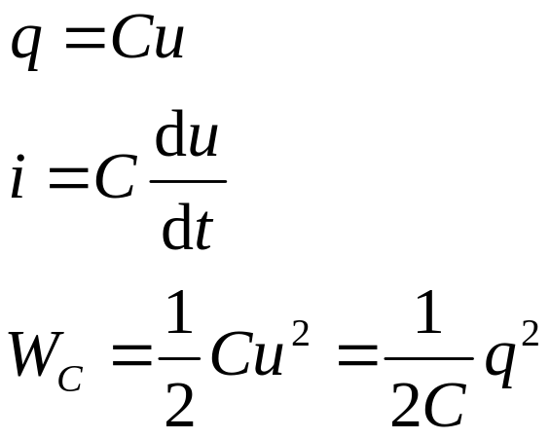
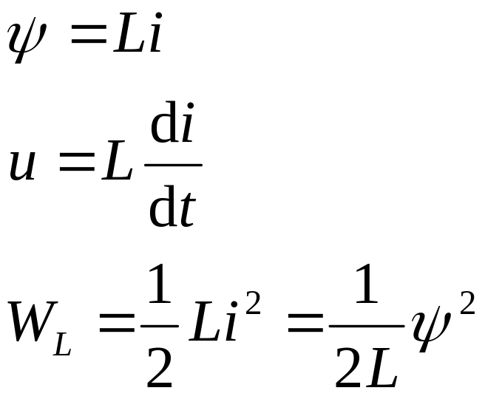
电容元件与电感元件的比较：
电容 C
电感 L
电压 u
电荷 q
电流 i
磁链 ψ
变量
关系式

Slide 26
结论：
(1) 元件方程是同一类型；
(2) 若把 u-i，q-ψ ，C-L， i-u互换,可由电容元件的方程得到电感元件的方程；
(3) C 和 L称为对偶元件, Ψ 、q等称为对偶物理量。
* 显然，R、G也是一对对偶元素:
U=RI ⇔ I=GU
I=U/R ⇔ U=I/G

Slide 27
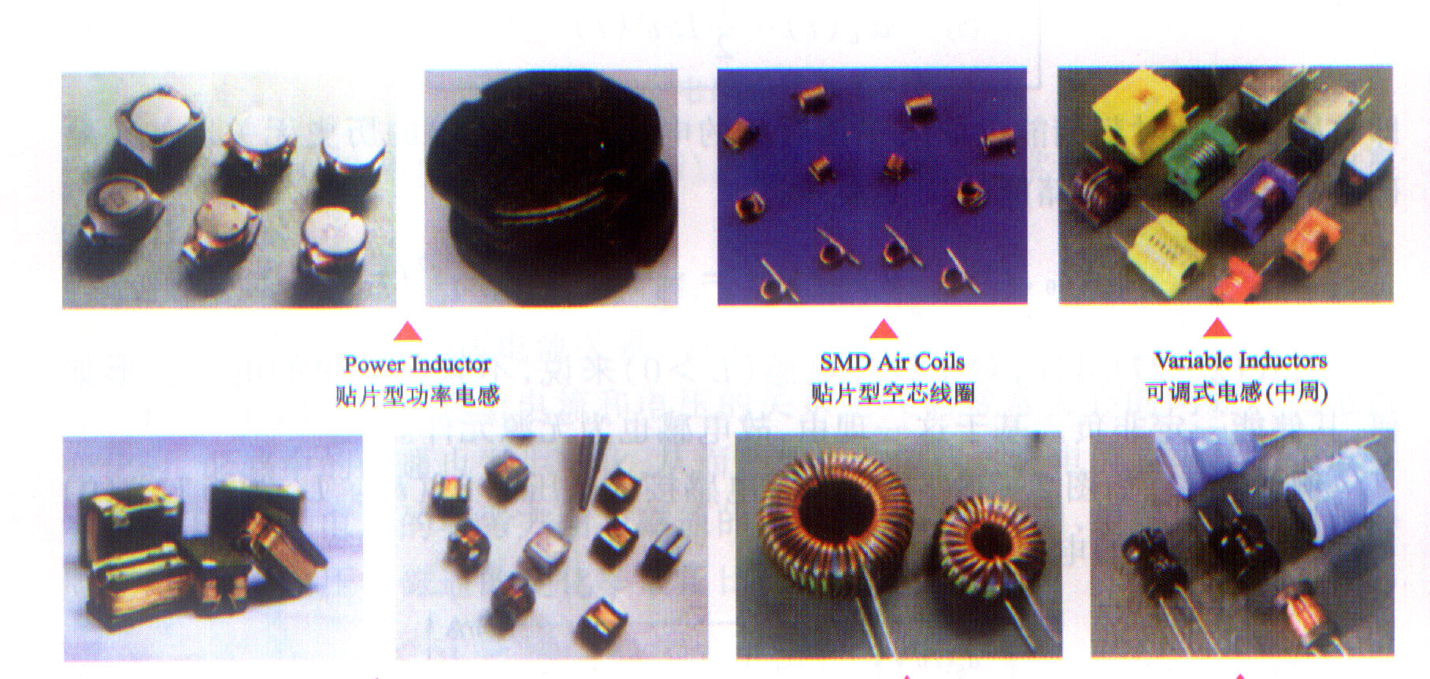
贴片型功率电感
贴片电感

Slide 28
贴片型空心线圈
可调式电感
环形线圈
立式功率型电感

Slide 29
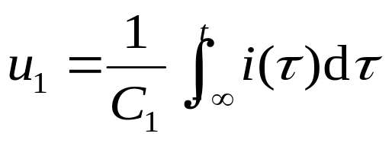
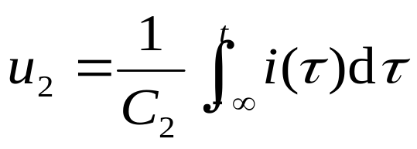
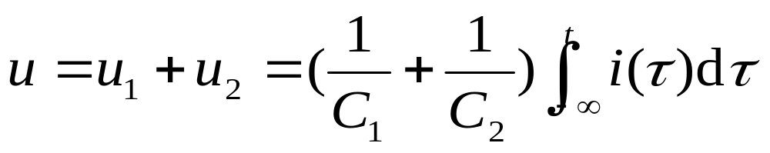
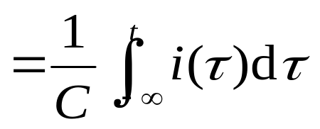
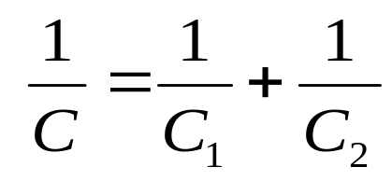
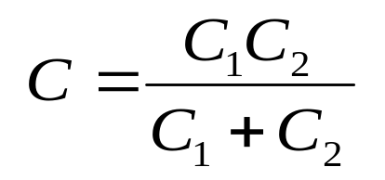
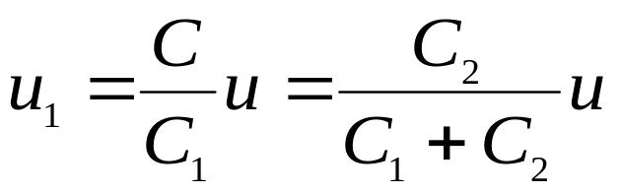

§6.5 电容、电感元件的串联与并联
1.电容的串联
i
1）等效电容
+
+
u₁
C₁
u
-
+
C₂
u₂
-
-
等
效
+
i
2）串联电容的分压
u
C
-

Slide 30








2.电容的并联
i
1）等效电容
+
i₁
i₂
u
C₁
C₂
-
等
效
2）并联电容的分流
+
i
u
C
-

Slide 31







3.电感的串联
i
1）等效电感
+
+
+
u₁
i
L₁
等效
u
-
u
+
L
L₂
u₂
-
-
-
2）串联电感的分压

Slide 32








4.电感的并联
1）等效电感
+
i₁
i₂
+
i
等效
u
L₁
L₂
u
L
-
-
2）并联电感的分流

Slide 33
作业
6-
6-

